Slide 1
ПРОЕКТ
на тему: «Организация работы кружка по основам финансовой грамотности»
Выполнила: Кальянова Л.В.
Преподаватель ГБПОУ РС(Я) «ЯКСТ»

Slide 2
Актуальность проекта
Актуальность продиктована развитием финансовой системы и появлением широкого спектра новых сложных финансовых продуктов и услуг, которые ставят перед гражданами задачи, к решению которых они не всегда готовы.
Для повышения уровня знаний обучающихся по финансовой грамотности необходимо организовать работу кружка так как тема является актуальной.
Цель: Помочь студентам не профильных специальностей, приобрести знания, умения и желание принимать компетентные финансовые решения. На занятиях будет представлена информация о личном финансовом планировании, инвестировании, кредитовании, страховом и пенсионном обеспечении, расчетных инструментах, налогах, и т.д., а также о важных жизненных событиях и способах их эффективной финансовой организации.

Slide 3
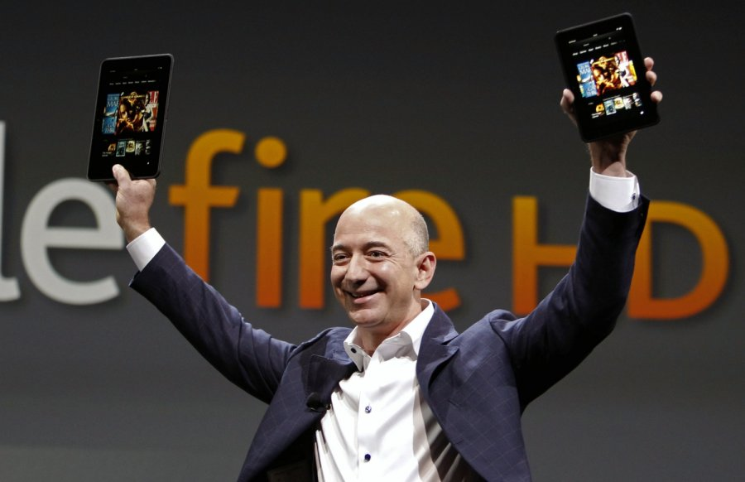
Финансовая грамотность
Это уровень знаний в области финансов , личных сбережений и способов управления ими.
Если хочешь быть богатым, нужно быть финансово грамотным. Роберт Кийосаки

Slide 4
Восточная мудрость гласит
Финансово грамотный человек, не имеющий денег, рано или поздно их приобретет
Финансово не грамотный, имеющий много денег, обязательно их потеряет

Slide 5
Финансовая жизнь- это небоскреб
Обучение финансовой грамотности с раннего возраста
Обучение финансовой грамотности в образовательных учреждениях

Slide 6
Программа кружка «Основы финансовой грамотности» для студентов спо.
Цель кружковой деятельности:
формирование у студентов интереса к повышению профессионального уровня знаний в области финансов и кредита;
формирование положительного мотивационного отношения к экономике через развитие познавательного интереса
Задачи кружка
- освоить систему знаний о финансовых институтах современного общества и инструментах управления личными финансами;
-Подготовить студентов в участии научных семинарах, олимпиадах, в бизнес проектах и т.д.
- овладеть умением получать и критически осмысливать экономическую информацию, анализировать, систематизировать полученные данные;
- формировать опыт применения знаний о финансовых институтах для эффективной самореализации в сфере управления личными финансами;
- воспитывать ответственность за экономические решения.

Slide 7
Методы и формы обучения
Для достижения поставленных целей и с учетом вышесказанного в основе организации занятий лежат, прежде всего, педагогические технологии, основанные на сотрудничестве и сотворчестве участников образовательного процесса, критическом анализе полученной информации различного типа, деятельностные технологии, проектная и исследовательская деятельность, игровая технология.
На занятиях кружковой деятельности обучающиеся занимаются различными видами познавательной деятельности, учатся творчески мыслить и решать практико-ориентированные экономические задачи.
Так как метод обучения - это обобщающая модель взаимосвязанной деятельности преподавателя и обучающихся и она определяет характер (тип) познавательной деятельности учащихся, то методы обучения реализуются в следующих формах работы:
Дискуссии.
Практико-ориентированные игры.
Деловые встречи со специалистами финансовых структур.
Использование технических средств обучения, ресурсов
интернета.
Работа с источниками экономической информации.
Интегративные технологии.
Индивидуальная проектно-исследовательская деятельность

Slide 8
Планируемые результаты обучения
Предметные результаты - приобретение компетенций в области финансовой грамотности, которые имеют большое значение для последующей интеграции личности в современную банковскую и финансовую среды. Кроме того, изучение курса позволит обучающимся сформировать навыки принятия грамотных и обоснованных финансовых решений, что в конечном итоге поможет им добиться финансовой самостоятельности и успешности в бизнесе.
Метапредметные результаты - развитие аналитических способностей, навыков принятия решений на основе сравнительного анализа сберегательных альтернатив, планирования и прогнозирования будущих доходов и расходов личного бюджета, навыков менеджмента.
Личностными результатами следует считать воспитание мотивации к труду, стремления строить свое будущее на основе целеполагания и планирования, креативность, ответственности за настоящее и будущее собственное финансовое благополучие, благополучие своей семьи и государства.
Таким образом, кружковая деятельность по финансовой грамотности способствует самоопределению обучающегося в жизни, что повышает его социальную и личностную значимость, и является актуальным для личностного развития.

Slide 9
Содержание программы «Основы финансовой грамотности»
Освоение содержания курса «Финансовая грамотность» осуществляется с опорой на межпредметные связи с курсами базового уровня обществознания, истории, технологии, математики.
Календарно-тематическое планирование
№ п/п | Тема занятия | Кол-во часов | Тип занятия | Краткое содержание | Планируемые результаты | Дата
Раздел I. Банковская система: услуги и продукты 10 часов
1. | Банковская система | 1 | Обзорная лекция с элементами беседы | История развития банковской деятельности; ЦБ и коммерческий банки. | Различать уровни банков, банковские операции, банковские карты.
2 | Как сберечь деньги с помощью депозитов. | 1 | Работа с информацией, открытие новых знаний | Виды банковских депозитов, особенности, доходность по депозитам. | Различать виды депозитов. Приводить примеры депозитов.
3. | Кредит- зачем он нужен и где его получить. | 1 | Работа с информацией, открытие новых знаний | Виды кредитов. Принципы кредитования. Ипотечное кредитование. | Различать виды кредитования.
4 | Какой кредит выбрать. | 1 | Мини-проект. | Необходимые документы при оформлении кредита. | Мини –проект «В каком банке выгоднее взять кредит?» Научиться анализировать и сравнивать условия по кредиту в различных банках.
5 | Банковские карты, электронные финансы. | 1 | Деловая игра «Банковская система» | Выбор банковской карты. Виды банковских карт (дебетовая и кредитная). | Составить рекламные буклеты о банковских продуктах.
6. | Экскурсия в банк | 1 | Экскурсия, беседа со специалистами банка. | Информация о видах услуг и продуктах банковской системы. | Составить рекламные буклеты о банковских продуктах
7 | Проведение Кейс чемпионата | 2 | Деловая игра | Сценарий чемпионата, карточки участника | Научиться составлять личный финансовый план

Slide 10
«Результаты освоения курса «Основы финансовой грамотности».
Итогом и основным результатом обучения станет индивидуальный проект «Личный финансовый план», при публичной презентации, студенты покажут степень готовности принимать решения в области управления личными финансами, основанные на анализе собственных целей и возможностей, текущей и прогнозируемой экономической ситуации, доступных финансовых инструментов.
При выполнении и презентации «Личного финансового плана» студенты должны продемонстрировать общие проектные умения: планировать и осуществлять проектную деятельность; определять приоритеты целей с учетом ценностей и жизненных планов; самостоятельно реализовывать, контролировать и осуществлять коррекцию своей деятельности на основе предварительного планирования; использовать доступные ресурсы для достижения целей; применять все необходимое многообразие информации и полученных в результате обучения знаний, умений и компетенций для целеполагания, планирования и выполнения индивидуального проекта.

Slide 11
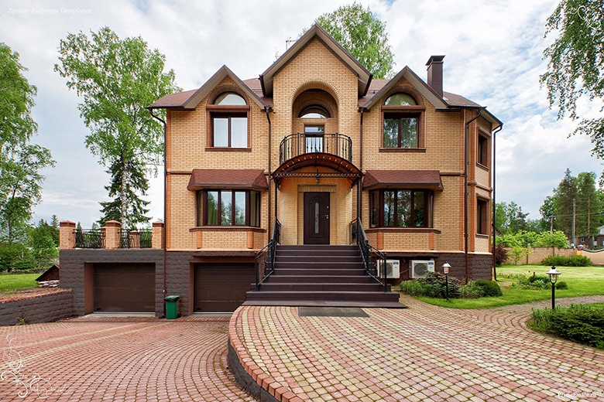
Пример темы занятия: – «Кредит - жизнь в долг или способ удовлетворения потребностей ???

Slide 12
Деньги – это одно из воплощение силы. Но еще большой силой обладает финансовое образование.
Неграмотность- непонимание как слов, так и цифр- главная причина финансовых трудностей
Если хочешь быть богатым, нужно читать и понимать цифры
Для лучшего усвоения материала необходим игровой метод обучения

Slide 13
Рассмотрим пример Деловой ИГРЫ
Сценарий кейс- чемпионата «Личный финансовый план»
План мероприятия
Вводная часть (приветствие, рассказ о структуре и цели мероприятия, деление на команды) – 10 минут.
Командная работа над кейсом в электронной таблице – 60 минут.
Проверка электронных таблиц жюри, командная работа над презентациями – 20 минут.
Защита презентаций перед жюри – 20 минут.
Подведение итогов, награждение – 10 минут.
Итого: 120 минут (2 часа).
Цель и задачи мероприятия
В процессе решения кейсов участники получат возможность:
Получить представление о различных видах банковских услуг и их особенностях.
Познакомиться с факторами, влияющими на макроэкономическую ситуацию и личную жизнь каждого потребителя.
Научиться конкретизировать финансовую цель и разрабатывать индивидуальную финансовую стратегию для ее достижения.
Научиться сравнивать и выбирать объект вложения денег (на примере нескольких банков).
Научиться рассчитывать, какой кредит выгоднее, и в состоянии ли они взять кредит, а потом выплатить его, исходя из жизненных обстоятельств.

Slide 14
Технические требования к месту проведения
№ | Место | Мебель и стационарное оборудование | Примечание
1 | Ведущий | 1 компьютер (или ноутбук) для проецирования презентации ведущего и команд, 1 проектор, 1 стол. Импровизированная сцена или место ведущего должны быть расположены таким образом, чтобы все участники могли поддерживать визуальный контакт как между собой, так и с ведущим. | Может размещаться рядом с ведущим.
2 | Размещение участников | Необходимо организовать пространство для 4 командных мест. Командное место должно быть оборудовано 1 столом, 1 компьютером (или ноутбуком) и стульями по числу игроков в команде, что позволяет всем участникам одной команды свободно общаться друг с другом. Необходимо также оставить свободное пространство между локациями команд, для того чтобы команды не мешали друг другу во время обсуждений, а также имелся свободный проход для организаторов мероприятия. | На каждую команду помимо раздаточных материалов нужны ручки, бумага.
3 | Жюри | Минимум 1 компьютер (или ноутбук, можно и больше – по числу членов жюри) для оценивания электронных таблиц команд, минимум 1 стол, стулья по числу членов жюри. Импровизированная сцена или место ведущего должны быть расположены таким образом, чтобы всем членам жюри было хорошо видно экран, на который проецируются презентации команд. | Может размещаться рядом с ведущим.

Slide 15
Порядок проведения мероприятия
Подготовка помещения и регистрация команд
Перед началом мероприятия ведущий организовывает рабочие места команд и загружает на каждый компьютер электронную папку «Электронные шаблоны», которая содержит два файла:
Шаблон расчетов в формате Microsoft Excel.
Шаблон презентации в формате Microsoft PowerPoint.
В самом начале мероприятия необходимо разделить участников на команды (если это не сделано заранее). Деление на команды происходит в добровольном порядке. При возникновении сложностей ведущие помогают участникам разбиться на команды и приглашают готовые команды занять свои рабочие места.
Затем модераторы раздают командам «Бланки регистрации» и просят:
записать имена и фамилии всех участников;
придумать и записать название команды.
Данная информация может быть использована в конце мероприятия для вручения грамот.
ОБЩИЙ ИНСТРУКТАЖ
Ведущий объявляет о начале мероприятия, представляет себя, своих помощников и само мероприятие. Он рассказывает о формате чемпионата. Для этого можно воспользоваться описанием из п. 1.1 Общий формат. Затем ведущий раздает каждой команде индивидуальные вводные (легенду персонажа) и общие дополнительные материалы и предлагает игрокам ознакомиться с теми материалами, которые у них есть. Помимо индивидуальных вводных, каждая команда получает следующие дополнительные раздаточные материалы:
Памятку по решению кейса.
Статистические данные о потребительской корзине.
Исследование рынка недвижимости.
Варианты банковских предложений по кредитам и депозитам.
Статистические данные по индексу Биг-мака.
Исследование рынка труда в России.
Макроэкономические прогнозы.
Все эти данные позволяют разработать эффективную финансовую стратегию персонажа по достижению финансовой цели.

Slide 16
Ход решения кейса
Ведущий рекомендует решать кейс согласно следующему плану:
1. На основе индивидуальных вводных персонажа определить его желания и с помощью дополнительных материалов конкретизировать их до измеримой финансовой цели (и обосновать, как это посчитано).
2. Проанализировать дополнительные материалы, на их основе описать допущения своего финансового плана: гипотезы об уровне доходов и расходов персонажа в течение следующих 8 лет, изменения в макроэкономике и пр. На основе банковских предложений можно выбрать предпочтительные для персонажа финансовые инструменты для достижения финансовой цели.
3. Внести данные о расходах в электронную таблицу Excel – на это есть 60 минут, после чего таблицы будут переданы для анализа жюри.
4. Подготовить презентацию PowerPoint для защиты своего решения – на это есть еще 20 минут, после того как будет сдана таблица Excel.
В итоге должна быть разработана финансовая стратегия персонажа: как он распределит свой доход между потреблением и сбережениями, какими банковскими продуктами и в какой период будет пользоваться, чтобы достичь своей цели.
Расчеты в Excel
Ведущий рекомендует участникам открыть шаблон расчетной таблицы Excel и внимательно на него посмотреть. Задача команд – за 60 минут последовательно заполнить все листы:
Описание персонажа.
Расходы.
Доходы и сбережения.
Депозитный калькулятор.
Кредитный калькулятор.
Заполнять стоит только желтые ячейки. Подробные инструкции по заполнению каждоголиста есть внутри таблицы.
Таблица на листе «Итоговый слайд» заполняется автоматически. Ее следует скопировать в презентацию до того, как электронные таблицы будут сданы жюри.

Slide 17
Пример чемпионата по кейсам «Личный финансовый план»
Команда № ___
__________________
Участники

Slide 18
Кейс –чемпионат
«Личный финансовый план» ( Командная игра)
Команда №___
Персонаж
Цель персонажа
Сколько людей обеспечивает
Источники дохода семьи
Первоначальные накопления/ долги

Slide 19
«Личный финансовый план»
Конкретизация цели
Цель персонажа: детально словами
Денежное выражение цели
Обоснование денежного выражения

Slide 20
«Личный финансовый план»
Расчеты: расходы
(в месяц без учета инфляции)
Статьи расходов | 1 | 2 | 3 | 4 | 5 | 6 | 7 | 8
Продукты
Жилье
Связь, интернет
Развлечения
Хобби
Прочее
Итого
Уровень инфляции

Slide 21
Стратегия достижения цели
Источники дохода
Изменения уровня дохода
Обоснование уровня дохода

Slide 22
«Личный финансовый план»
Доходы и сбережения
(в год)
Показатель | 1 | 2 | 3 | 4 | 5 | 6 | 7 | 8 | Итого
Среднемесячные доходы семьи (руб.)
Доход семьи в год, (руб.)
Расходы семьи в год (руб.)
Сумма сбережений в год (руб.)
Итого

Slide 23
«Личный финансовый план»
Стратегия достижения цели
Кредит:
сумма
с года №_ по год №
ставка:_% (почему такая?)
итого переплата по кредиту: ______ руб.

Slide 24
«Личный финансовый план»
Стратегия достижения цели
Депозит:
сумма
с года №_ по год №
ставка:_% (почему такая?)
пополнения:
итого процентов по депозиту: _____ руб.

Slide 25
«Личный финансовый план»
Расчеты: итоги (в год)
Результаты персонажа | 1 | 2 | 3 | 4 | 5 | 6 | 7 | 8
Доходы семьи (в год, руб.)
Расходы семьи (в год, руб.)
Сумма сбережений (в год, руб.)
Сумма сбережений (накопительным итогом, руб)
Операции по вкладам (движение денег, суммы в год, рую.)
Операции по кредиту (движение денег, сумм в год, руб.)
Доступные денежные средства персонажа на конец года (накопительным итогом)

Slide 26
Расчет процентов по вкладу 3 |  |  |  | ! Заполнять только зеленые ячейки
Банк №
Сумма вклада руб.
Годовая процентная ставка, %
Год открытия вклада, №
Год возврата вклада, №
Сумма пополнений вклада
Общая сумма вклада с процентами к возврату, руб.
таблица ниже рассчитывается автоматически, необходимо проставить только сумму пополнений вклада
Год, номер | Сумма вклада на начало периода, руб. | Пополнение вклада за период, руб. | Общая сумма вклада, руб. | Сумма процентов за период, руб. | Сумма вклада с процентами на конец периода, руб.

Slide 27
Порядок расчета расходов: 1. Определитесь со списком статей расходов и заполните первый столбец. При необходимости можете вписать дополнительные строки. 2. Укажите сумму расходов в месяц по каждой статье расходов. ! Сумма расходов от года к году может меняться в зависимости от приоритетов персонажа (БЕЗ влияния инфляции) !
 |  |  |  |  |  |  |  |  | 3. В эту строку проставьте предполагаемый уровень инфляции в год в процентах (например, 10%).
Статья расходов | Среднемесячные расходы семьи (без учета инфляции, руб.) |  |  |  |  |  |  |  | Сумма расходов семьи в год (с учетом инфляции, руб.)
 | 1 год | 2 год | 3 год | 4 год | 5 год | 6 год | 7 год | 8 год | 1 год | 2 год |  | 3 год | 4 год | 5 год | 6 год | 7 год | 8 год
Продукты |  |  |  |  |  |  |  |  | 0 | 0 |  | 0 | 0 | 0 | 0 | 0 | 0
Жилье |  |  |  |  |  |  |  |  | 0 | 0 |  | 0 | 0 | 0 | 0 | 0 | 0
Связь, интернет |  |  |  |  |  |  |  |  | 0 | 0 |  | 0 | 0 | 0 | 0 | 0 | 0
Развлечения |  |  |  |  |  |  |  |  | 0 | 0 |  | 0 | 0 | 0 | 0 | 0 | 0
Хобби |  |  |  |  |  |  |  |  | 0 | 0 |  | 0 | 0 | 0 | 0 | 0 | 0
Прочее 1 |  |  |  |  |  |  |  |  | 0 | 0 |  | 0 | 0 | 0 | 0 | 0 | 0
Прочее 2 |  |  |  |  |  |  |  |  | 0 | 0 |  | 0 | 0 | 0 | 0 | 0 | 0
Прочее 3 |  |  |  |  |  |  |  |  | 0 | 0 |  | 0 | 0 | 0 | 0 | 0 | 0
Итого | 0 | 0 | 0 | 0 | 0 | 0 | 0 | 0 | 0 | 0 |  | 0 | 0 | 0 | 0 | 0 | 0
 |  |  |  |  |  |  |  |  | инфляция накопительным итогом
 |  |  |  |  |  |  |  |  |  | 0% |  | 0% | 0% | 0% | 0% | 0% | 0%

Slide 28
Порядок расчета доходов и сбережений: 1. Определитесь со списком источниками доходов семьи и заполните первый столбец. При необходимости можете вписать дополнительные строки. 2. Запланируйте сумму дохода по каждому источнику (не стремитесь планировать максимум, это рискованно!) ! Сумма доходов от года к году может меняться в зависимости от персонажа (например, повышение, смена места работы) ! 3. Посмотрите на сумму сбережений: если >0, то это возможность заработать на вкладе, если <0, то необходимо сократить расходы, увеличить доходы или взять кредит (если есть финансовая возможность его впоследствии погасить).
Источник доходов | Среднемесячные доходы семьи (руб.)
 | 0 год | 1 год | 2 год | 3 год | 4 год | 5 год | 6 год | 7 год | 8 год
Зарплата 1
Зарплата 2
Социальное пособие
Прочее 1
Итого | 0 | 0 | 0 | 0 | 0 | 0 | 0 | 0 | 0
таблица собирается автоматически
Показатель | Ежегодные сбережения семьи (руб.) |  |  |  |  |  |  |  |  | Итого
 | 0 год | 1 год | 2 год | 3 год | 4 год | 5 год | 6 год | 7 год | 8 год
Доходы семьи (в год, руб.) | стартовый капитал | 0 | 0 | 0 | 0 | 0 | 0 | 0 | 0 | 0
Расходы семьи (в год, руб.) |  | 0 | 0 | 0 | 0 | 0 | 0 | 0 | 0 | 0
Сумма сбережений (в год, руб.) |  | 0 | 0 | 0 | 0 | 0 | 0 | 0 | 0 | 0
таблица собирается автоматически
Показатель | Операции по кредитам и депозитам (руб.)
 | 0 год | 1 год | 2 год | 3 год | 4 год | 5 год | 6 год | 7 год | 8 год
Сумма сбережений на конец года до работы с банковскими инструментами (накопительным итогом, руб.) |  | 0 | 0 | 0 | 0 | 0 | 0 | 0 | 0
Операции по вкладу (движение денег от семьи и к семье со знаком "-" и "+" соответственно, суммы в год, руб.) |  | 0 | 0 | 0 | 0 | 0 | 0 | 0 | 0
Получение кредита, дополнительное погашение кредита (движение денег от семьи и к семье со знаком "-" и "+", суммы в год, руб.) |  | 0 | 0 | 0 | 0 | 0 | 0 | 0 | 0
Платежи по кредиту (движение денег от семьи со знаком "-", суммы в год, руб.) |  | 0 | 0 | 0 | 0 | 0 | 0 | 0 | 0
Доступные денежные средства персонажа на конец года (накопительным итогом, руб.) |  | 0 | 0 | 0 | 0 | 0 | 0 | 0 | 0
Проверка |  | ok | ok | ok | ok | ok | ok | ok | ok

Slide 29
Расчет процентов по вкладу 1 |  |  |  | ! Заполнять только зеленые ячейки
Банк № |  |  |  | 1. Заполнить все условия вклада
Сумма вклада руб. |  |  |  | 2. Проставить суммы пополнения вклада ниже (необязательно)
Годовая процентная ставка, %
Год открытия вклада, №
Год возврата вклада, №
 |  |  |  |  |  |  |  | 2%
Сумма пополнений вклада |  |  |  |  |  |  | 1 | 15%
Общая сумма вклада с процентами к возврату, руб. |  |  |  |  |  |  | 2 | 14%
 |  |  |  |  |  |  |  | 16%
таблица ниже рассчитывается автоматически, необходимо проставить только сумму пополнений вклада |  |  |  |  |  |  |  | 12%
Год, номер | Сумма вклада на начало периода, руб. | Пополнение вклада за период, руб. | Общая сумма вклада, руб. | Сумма процентов за период, руб. | Сумма вклада с процентами на конец периода, руб.

Slide 30
Расчет платежей по кредиту |  |  |  | ! Заполнять только оранжевые ячейки
Банк № |  |  |  | 1. Заполнить все условия кредита
Сумма кредита, руб. |  |  |  | 2. Проставить суммы дополнительных платежей в счет кредита (необязательно)
Годовая процентная ставка, %
Год получения кредита, №
Год возврата кредита, №
Запланированные ежегодные платежи |  |  |  |  |  |  |  |  | 1 | 17%
Запланированное число платежей |  |  |  |  |  |  |  |  | 2 | 20%
Сумма досрочного погашения |  |  |  |  |  |  |  |  |  | 22%
Общая сумма переплаты, руб.
таблица ниже рассчитывается автоматически, необходимо проставить только сумму дополнительных платежей
Год, номер | Сумма кредита на начало периода, руб. | Платеж по кредиту в год, руб. | Дополнительный платеж в счет погашения, руб. | Общая сумма платежа, руб. | Погашение суммы кредита (основной долг), руб. | Сумма процентов за период, руб. | Сумма кредита на конец периода, руб.

Slide 31
скопировать цифры в последний слайд презентации
(таблица собирается автоматически)
Баланс персонажа по годам
Год | 0 год | 1 год | 2 год | 3 год | 4 год | 5 год | 6 год | 7 год | 8 год
Доходы семьи (в год, руб.) |  | 0 | 0 | 0 | 0 | 0 | 0 | 0 | 0
Расходы семьи (в год, руб.) |  | 0 | 0 | 0 | 0 | 0 | 0 | 0 | 0
Сумма сбережений (в год, руб.) | 0 | 0 | 0 | 0 | 0 | 0 | 0 | 0 | 0
Сумма сбережений (накопительным итогом, руб.) | 0 | 0 | 0 | 0 | 0 | 0 | 0 | 0 | 0
Операции по вкладу (движение денег, суммы в год, руб.) |  | 0 | 0 | 0 | 0 | 0 | 0 | 0 | 0
Операции по кредиту (движение денег, суммы в год, руб.) |  | 0 | 0 | 0 | 0 | 0 | 0 | 0 | 0
Денежные средства персонажа (накопительным итогом, руб.) | 0 | 0 | 0 | 0 | 0 | 0 | 0 | 0 | 0

Slide 32
«Личный финансовый план»
Кейс-чемпионат
Бланк жюри
Команда № Критерий | 1 | Коммен-тарий | 2 | Коммен-тарий | 3 | Коммен-тарий | 4 | Коммен-тарий
Достижение цели
Обоснован-ность гипотез
Финансовые инструменты
Презентация и выступление
ФИО члена жюри _________________________________

Slide 33
Рекомендации по разработке личного финансового плана
Оценить текущее финансовое положение
Сформулировать собственную цель или мечту
Составить график поступления и расходования денежных средств

Slide 34
Главные навыки управления, необходимые для успеха:
1. Умение управлять деньгами
2. Умение управлять системами (навыки коммуникации, такие как умение писать, выступать перед аудиторией и вести
3. Умение управлять людьми

Slide 35
Учебно-методическое обеспечение.
Материалы видео лекций высшей школы экономики
«Интернет-ресурсы для студента и преподавателя:
https://fingram34.ru/financial-literacy-on-line/on-line-games/
https://dnevnik.ru/ad/promo/minfin-t2
https://vashifinancy.ru/
www.banki.ru
www.nalog.ru
www.prostrahovanie.ru

